Slide 1
04 - 프로젝트 계획 & 관리 #1

Slide 2
프로젝트 관리
목적
작업 수행에 필요한 자원 (예: 인력, 재료, 비용, 기술) 을 효과적으로 사용하여 프로젝트 목표를 달성하는 것
소프트웨어 개발 프로젝트 관리의 어려움
소프트웨어의 비가시성 때문에 진척도를 판단하기 어려움
예: UI 가 되어있으면 다 된 것처럼, 되어있지 않으면 아직 개발이 안된 것처럼 보임
프로젝트 별로 개발 프로세스가 상이함
예: 나선형 모델을 이용해서 개발하는 프로젝트의 관리는 애자일 모델을 이용하는 프로젝트의 관리와 같을 수 없음
새로운 개발 환경/툴/방법론의 등장으로 기존의 노하우 적용 힘듦
예: 10년 전만 하더라도 국내에서 git 이나 CI/CD 툴들은 많이 쓰이지도 않았음

Slide 3
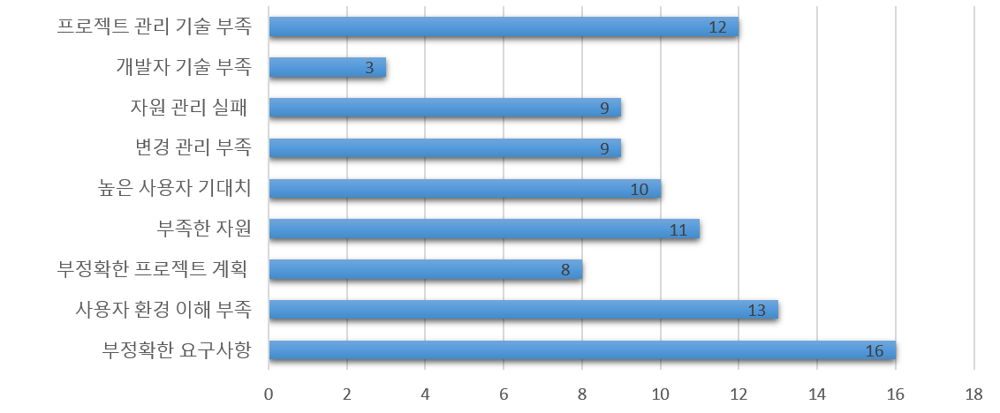
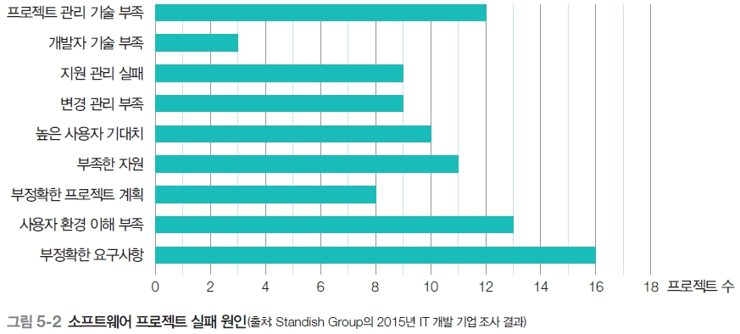
프로젝트 관리 실패의 원인

Slide 4
프로젝트 관리 프로세스
타당성 분석
조직 구성 및 자원 확보
실행
모니터링
종료
계획 수립

Slide 5
프로젝트 타당성 분석
프로젝트 가치
매출
사회적 영향
프로젝트를 통해 습득할 수 있는 기술
결과물의 지속 가능성 등
리스크
자원 현황: 인력, 자금, 기반 기술 등
프로젝트 기간: 비용 및 time-to-market 관점 양쪽에서 모두 중요
해결해야 되는 기술적 어려움
환경: 규제, 경쟁 등

Slide 6
프로젝트 가치 분석 방법들
투자 회수 기간 (PP; Payback Period)
투자금을 회수 하는데 얼마나 걸리는가?
순 현재가치 (NPV; Net Present Value)
투자에 대한 이익이 현재 화폐 가치로 얼마인가?
ROI (Return On Investment; 투자 대비 수익률)
투자에 대비해서 얼마를 벌었나?
평가표
금액적인 요소 외에 기술, 품질, 시간 여유, 인력 등을 점수화
SWOT 분석

Slide 7
투자 회수 기간 (PP)
프로젝트를 통해 발생한 이익으로 투입한 비용을 전부 회수하는데 걸리는 기간
예: 10억원을 투입해 모바일 앱을 개발했다. 연평균 3억원의 이익이 발생할 것으로 예상된다. 투자 회수 기간은?
답: 10억원 / 3억원 = 3.3년
예: 100억원을 투입한 대작 게임이 1년 뒤 20억원, 2년 뒤 40억원, 3년뒤 50억원을 벌어들인다. 투자 회수 기간은?
답: 2년까지 이익은 20+40 = 60억원. 투자금 회수를 위해 40억원이 필요한데 3년 차에서 연간 50억을 벌기 때문에 40억원 / 50억원 = 0.8년. 따라서 투자 회수 기간은 2.8년.

Slide 8
현재가치(PV)
미래 가치(FV; Future Value) 를 현재의 가치로 환산한 액수
미래 가치 = 현재 가치 + 이자 = 현재 가치 * (1 + 이자율)
따라서, 현재 가치 = 미래 가치 / (1 + 이자율)^{연수}
예: 소프트웨어 개발 프로젝트가 3년 뒤 10억의 매출이 예상된다. 이자율이 10% 라고 할 때 이 매출의 현재 가치는?
답: 10억 / (1 + 0.1)³ = 약 7.5억원

Slide 9
순 현재가치(NPV)
순 현재가치(NPV) 는 이익(= 매출 - 비용) 을 현재 가치로 표현한 것이다.
예: 50억원을 투자하는 소프트웨어 개발 프로젝트가 1년 후 10억원, 2년 후 20억원, 3년 후 30억원의 매출을 발생시킨다. 이자율이 10% 일 때 이 프로젝트는 진행하는 것이 좋은가?
답: 1년 뒤의 10억원의 PV = 10 / (1 + 0.1) = 약 9.1억원 2년 뒤의 20억원의 PV = 20 / (1 + 0.1)² = 약 16.5억원 3년 뒤의 30억원의 PV = 30 / (1 + 0.1)³ = 약 22.5억원 따라서, 잠재 매출 총합의 현재 가치는 = 48.1억원 NPV = 48.1억원 - 50억원 = -1.9억원

Slide 10

투자 대비 수익률(ROI)
$ROI= {이익}/{투자액}$
예: 10억을 투입해서 개발한 모바일 앱이 10억의 이익을 발생시켰다. ROI는?
답: 10억/10억 = 100%

Slide 11
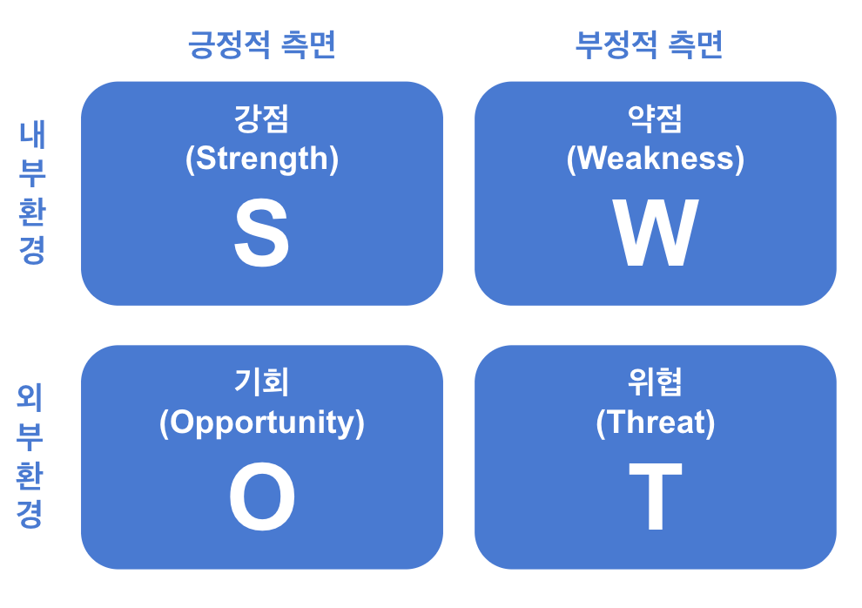
참고: SWOT 분석
내부 환경과 외부 환경에 대해서 장점(Strength), 약점(Weakness), 유리한점(Opportunities), 불리한점(Threat) 4가지로 분석하는 방식
각 요소 분석 후에 크로스 분석도 수행해야 함 (예: S-O, S-T, W-O, W-T)

Slide 12
참고: SWOT 분석
Strength
Weakness
Opportunity
Threat
직관적인 인터페이스
사용 편의성
많은 콘텐츠 무료
신규 앱으로서 낮은 인지도
유사 앱들과의 교육 콘텐츠 차별성 부족
유료 사용을 이끌 정도의 기능 부족
영어 교육에 대한 지속적인 수요
타 앱 장르에 비해 부모님들의 우호적인 반응
시장이 레드오션 상태임
아기자기한 캐릭터 사용
대형 학원 업체에서 유사 디자인 컨셉으로 진입 가능
예: 귀여운 캐릭터를 이용하는 영어 교육 앱

Slide 13
프로젝트 계획
주요 고려 사항
목표
성공 기준: 어떤 기준을 통과하면 프로젝트를 성공으로 판단할 것인가?
이해관계자 및 역할
범위
예산
일정/마일스톤
산출물
커뮤니케이션 계획: 이해관계자 및 구성원과 어떻게 소통할 것인가?

Slide 14
Project Charter (프로젝트 헌장)
내부에서 프로젝트를 시작하기 위해 올리는 일종의 품의서
이 문서의 승인으로 프로젝트가 공식적으로 시작됨
포함되는 내용들
프로젝트의 목적과 당위성
프로젝트의 목표, 범위 및 성공 기준
프로젝트 수행을 위한 가정 및 전제 조건
식별된 리스크 및 대응 전략
산출물
대략적 일정 및 마일스톤
대략적 예산
선임된 프로젝트 관리자, 책임 사항 및 권한 수준
프로젝트 승인자
조직 및 참여 역할
커뮤니케이션 계획

Slide 15
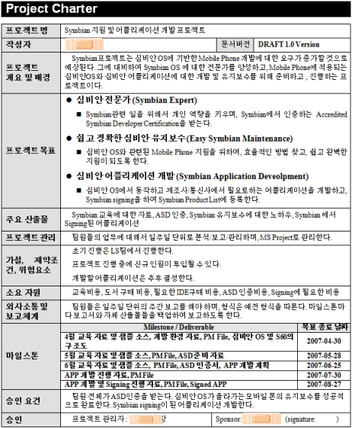
프로젝트 헌장 샘플
출처: http://blog.naver.com/bjh3958/120056865800

Slide 16
Statement of Work (SOW; 작업 명세서)
외주 형태의 소프트웨어 개발에서 주로 쓰임
한국어로는 작업 명세서, 작업 내역서, 작업 기술서, 작업 지시서 등으로 불림
개발 착수 전 공급사(= 개발사) 와 고객 간 세부 작업 합의에 사용됨
보통 계약서에 같이 첨부됨
프로젝트 헌장의 내용들 외에 책임소재를 분명히 하기 위한 세부 사항들도 포함
제안하는 솔루션/아키텍처
수행될 작업들 (WBS; Work Breakdown Structure)
필요 자원 목록
공급사와 고객 간 책임 구분
프로젝트 착수 및 종료 시점을 포함한 일정
세부 비용 내역 및 지불 일정
인수 조건
변경 요청 프로세스

Slide 17
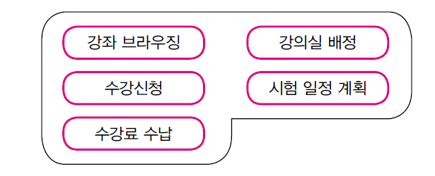
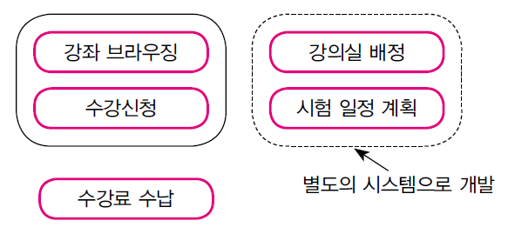
프로젝트 범위 정하기
개발자의 언어가 아니라 고객의 언어로 정의
고객과 합의가 되어야 되는 사항이기 때문에 고객의 언어로 기술함
프로젝트가 해결하는 문제들과 해결하지 않는 문제들을 모두 리스트로 작성
예시: 수강 신청 시스템 개발
수강 신청과 관련된 모든 기능 목록
해결하는 문제와 그렇지 않은 문제를 명시

Slide 18
작업분할도(WBS; Work Breakdown Structure)
프로젝트의 전체 목표를 세부 목표들로 쪼개어 나타낸 작업 목록
프로젝트에서 수행해야 하는 모든 종류의 단위 작업을 식별
Tree 형태로 계층적으로 작성 (Tree 의 root 가 프로젝트의 전체 목표임)
추정 가능하며 독립적으로 수행될 수 있다고 생각될 때까지 쪼갬
문서화 작업, 프로젝트 리뷰 같은 작업들도 반드시 세부 작업으로 식별함
일정 산출을 위한 자료로 활용됨

Slide 19
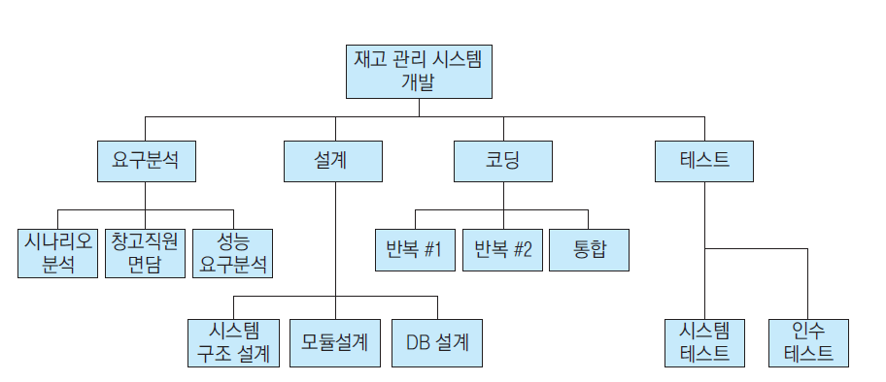
작업분할도(WBS; Work Breakdown Structure)
예시: 재고 관리 시스템 개발

Slide 20
프로젝트 스케쥴링
다음 순서로 일정을 산출함
WBS 을 통해 식별된 세부 작업 간의 의존 관계 파악
CPM(Critical Path Method)을 이용한 여유 시간 계산
필요 자원의 할당

Slide 21
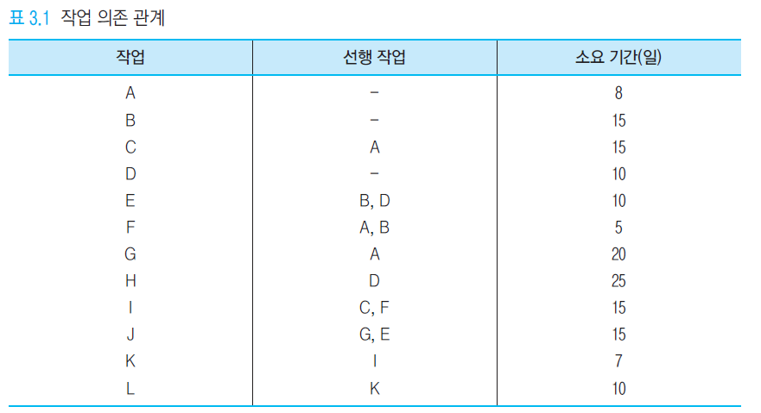
작업 의존 관계 파악
세부 작업간 의존 관계와 각 작업의 소요 기간을 표로 정리한다.
이 때 의존 관계가 강하지 않으면 사용할 수 있는 자원의 상황에 따라 순서를 정함
예시

Slide 22
CPM (Critical Path Method) 네트워크 계산
세부 작업을 의존 관계에 따라 나열
세부 작업을 마치는데 어떤 선행 작업이 필요하고 얼마나 걸리는지 계산 가능

Slide 23
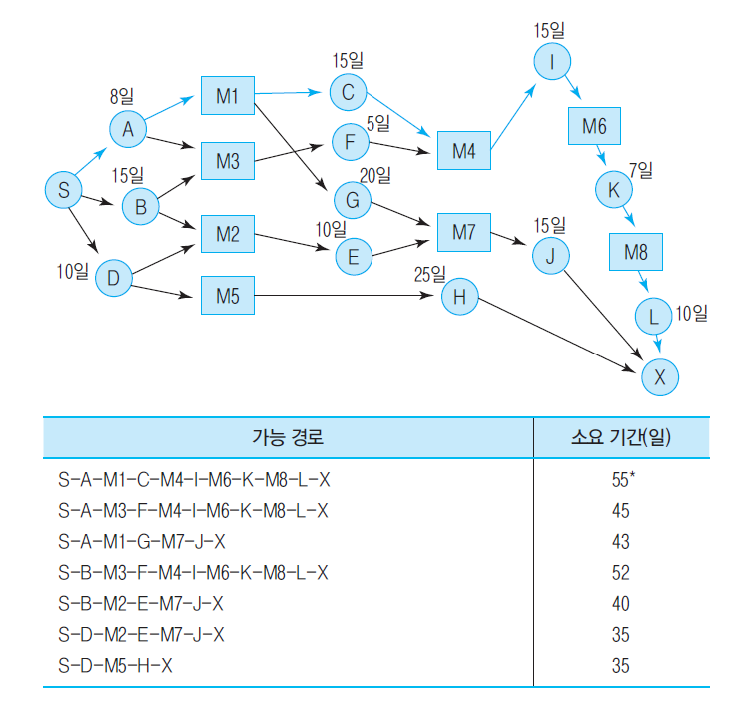
CPM (Critical Path Method) 네트워크 계산
참고: M 으로 표시된 것은 일정 중간의 마일스톤을 의미 (중요 중간 결과물을 의미함)

Slide 24
임계 경로(Critical Path)
네트워크에서 시작점에서 종료지점까지의 경로 중 가장 소요 기간이 긴 경로
이 경로 상의 작업 중 하나라도 늦어지면 전체 일정이 지연됨을 의미함
임계 경로상 작업은 지연되지 않도록 특별히 주의를 기울여야 함

Slide 25
작업의 가장빠른착수시간(EST; Earliest Start Time)
어떤 작업을 시작할 수 있는 가장 빠른 시간
의존 관계가 있는 선행 작업들의 가장빠른종료시간(Earliest Finish Time; EFT) 중 최대값과 같음
예시
앞의 그래프에서 A 에 의존성이 있는 C 의 EST 는 8일임
앞의 그래프에서 A 와 B 에 의존성이 있는 F 의 EST 는 15일임

Slide 26
작업의 가장늦은착수시간(LST; Latest Start Time)
어떤 작업을 이 시점 전에는 착수하지 않으면 안되는 한계 시간
이 작업의 가장늦은종료시간(Latest Finish Time; LFT) 은 의존 관계가 있는 후행 작업들의 가장늦은착수시간 중 최소값과 같음
이 작업의 가장늦은착수시간 = 가장늦은종료시간 - 작업소요시간
예시
C 의 LST 는 임계 경로 55 - L(10) - K(7) - I(15) - C(15) = 8
B 의 LST 는 후행 작업 E, F 의 LST 중 최소값에서 B 의 시간만큼 뺀 것이므로 임계 경로 55 - L(10) - K(7) - I(15) - F(5) - B(15) = 3

Slide 27
작업의 여유시간(Free Float 또는 Slack)
전체 일정을 지연시키지 않으면서 특정 작업을 미룰 수 있는 여유 시간을 의미
작업의 “가장늦은착수시점 - 가장빠른착수시점”
참고: 임계 경로에 있는 작업들은 free float 이 0 임
임계 경로의 정의에 따라 더 이상 지연시킬 수 없는 작업들이기 때문에 당연함

